Slide 1
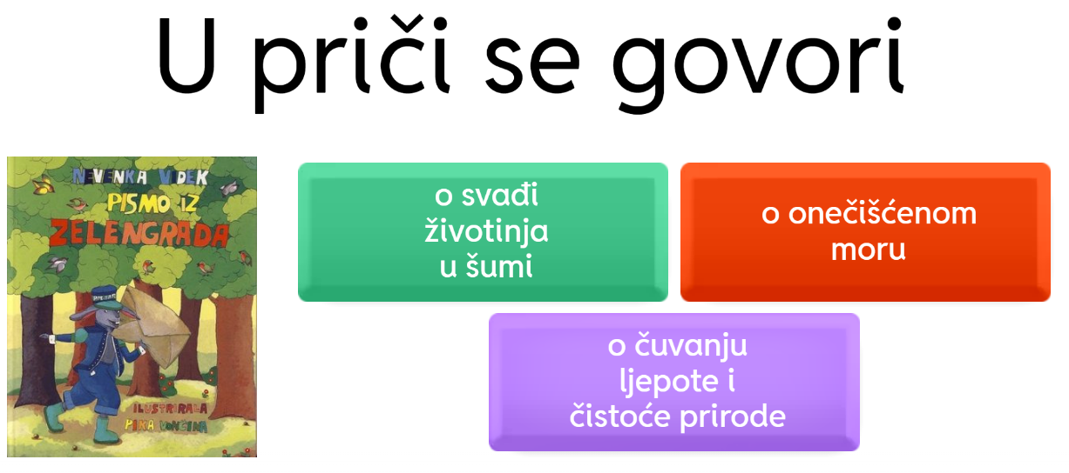
Knjiga Pismo iz Zelengrada je…
zbirka priča
slikovnica
zbirka pjesama
a

Slide 2

✓

Slide 3
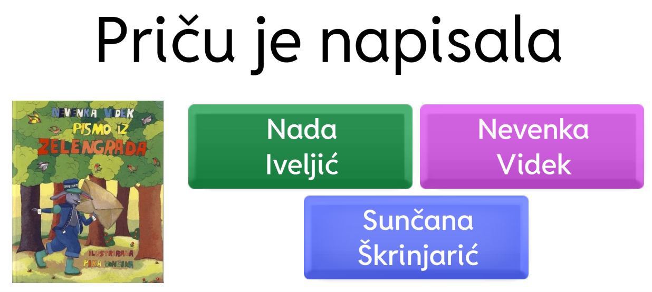
✓

Slide 4
✓

Slide 5
Zelengrad je …
potok
dio šume
selo

Slide 6
Šuma iz priče se zove…
Plava šuma
Žuta šuma
Modra šuma
a

Slide 7
Na početku priče Zelengrad je bio…
pun smeća
pun cvijeća i veselih životinja
tužan,bez cvijeća, drveća i životinja

Slide 8
Potočić je srce Zelengrada jer...
služi ljudima za piće
ima zeleno srce
bez njega životinje ne mogu živjeti

Slide 9
Tko je javio životinjama da se potok razbolio?
sova
jastreb
gavran
a

Slide 10
Zašto je potok bolestan?
Zbog virusa.
Zbog vrućine.
Zbog nabacanog smeća.

Slide 11
Potok su onečistili ...
ljudi iz grada
tvornica
djeca

Slide 12
Utječe li onečišćenje potoka na ljude? Kako?
Da
Ne

Slide 13
Šumski zbor poslao je ljudima…
cvijeće
pismo
vodu

Slide 14
Pismo je u grad odnio…
gavran
medvjed
zec

Slide 15
Kako su se osjećali ljudi kad su primili pismo? Zašto?
bezbrižno
zadovoljno
posramljeno
a

Slide 16
Potok su očistile…
ljudi iz grada
šumske životinje
djeca
a

Slide 17
Kakve su one bile?
lijene
zabrinute i složne
nezainteresirane
a

Slide 18
Životinje iz priče razgovaraju i ponašaju se kao ljudi.
Točno
Netočno

Slide 19
Koga one krive za onečišćenje potoka?
odrasle
djecu
ružno vrijeme
a

Slide 20
Ljudi su ovoj priči su…
zabavni
vrijedni
nepromišljeni
a
Zbog čega?

Slide 21
Poruka ove priče je…
Ljudi trebaju misliti samo na sebe.
Smeće možemo baciti u šumu, tamo ne živimo.
Trebamo se brinuti o prirodi.
a

